Slide 1




Tiếng Việt: lớp 3
BÀI 24: BẠN NHỎ TRONG NHÀ (TIẾT 1+2)

Slide 2



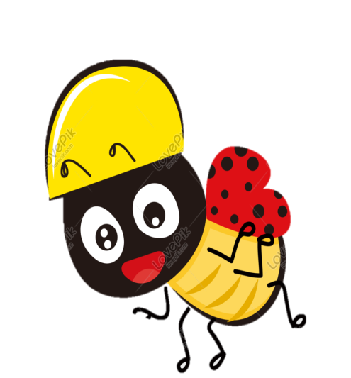
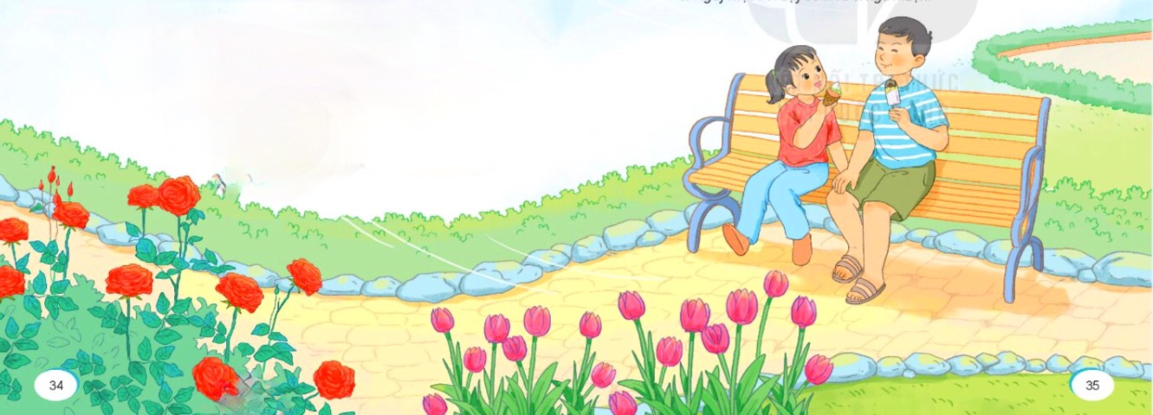
Tiếng Việt
Khởi động

Slide 3







Luật chơi
Chia lớp thành 2 đội:
01
➢ Đội A
➢ Đội B
Mỗi đội cử 1 đại diện để đưa gợi ý cho đội còn lại tìm kết quả và ngược. (Lưu ý chủ đề là Vật nuôi trong nhà. Đội nào đoán đúng nhiều đồ dùng nhất ➔ chiến thắng.
02

Slide 4
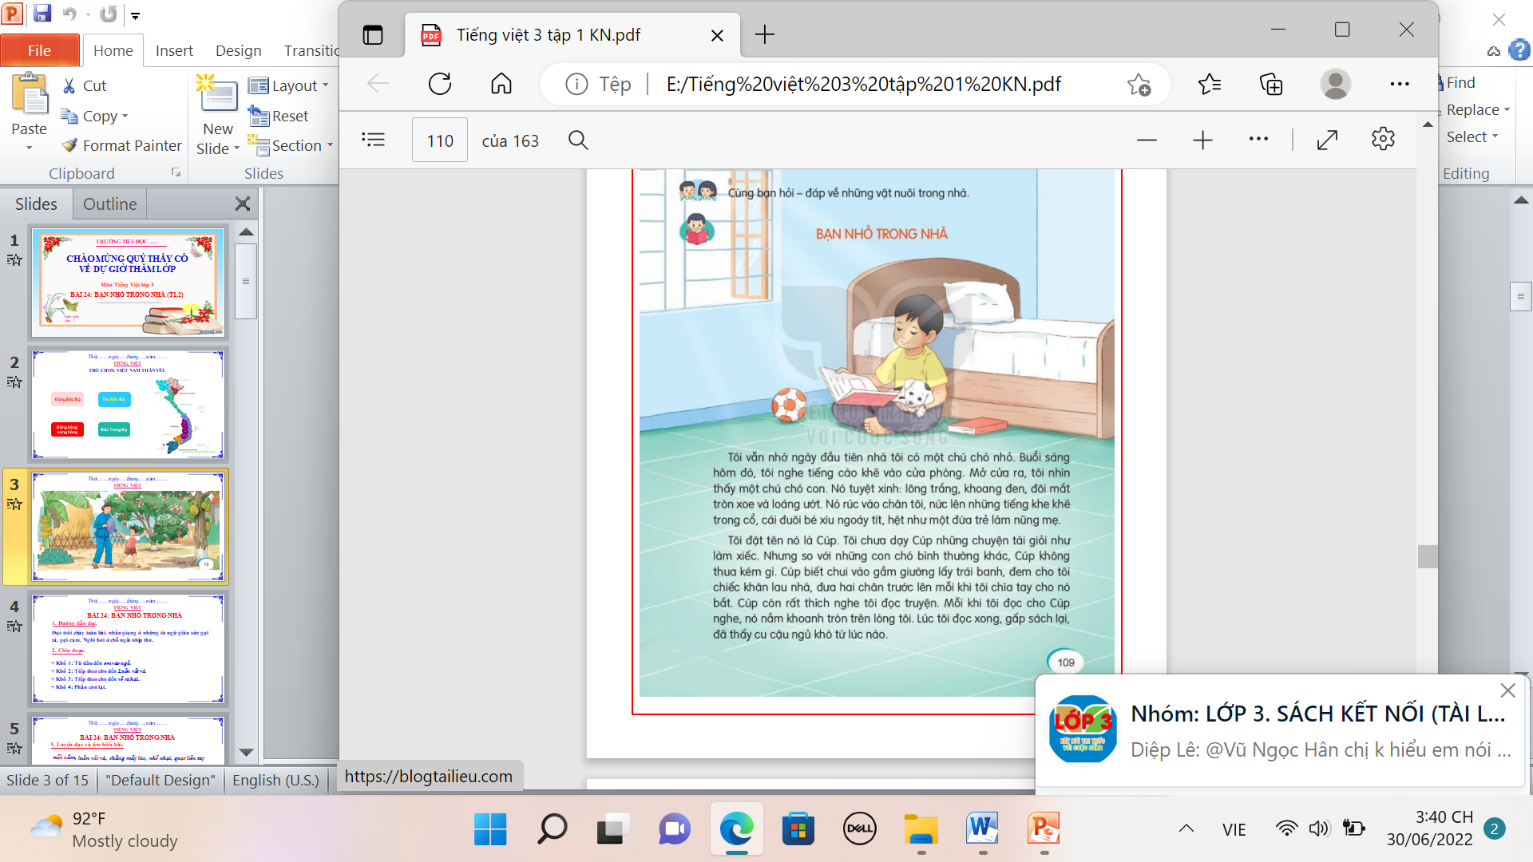
Tiếng Việt
Đọc: Bạn nhỏ trong nhà.

Slide 5







Slide 6

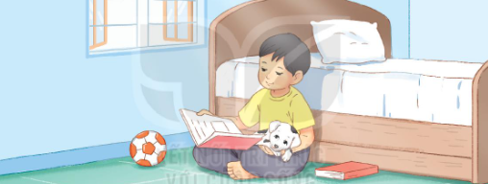

Bạn nhỏ trong nhà
Tôi vẫn nhớ ngày đầu tiên nhà tôi có một chú chó nhỏ. Buổi sáng hôm đó, tôi nghe tiếng cào khẽ vào cửa phòng. Mở cửa ra, tôi nhìn thấy một chú chó con. Nó tuyệt xinh: lông trắng, khoang đen, đôi mắt tròn xoe và loáng ướt. Nó rúc vào chân tôi, nức lên những tiếng khe khẽ trong cổ, cái đuôi bé xíu ngoáy tít, hệt như một đứa trẻ làm nũng mẹ.
Tôi đặt tên nó là Cúp. Tôi chưa dạy Cúp những chuyện tài giỏi như làm xiếc. Nhưng so với những chú chó bình thường khác, Cúp không thua kém gì. Cúp biết chui vào gầm giường lấy trái banh, đem cho tôi chiếc khăn lau nhà, đưa hai chân trước lên mỗi khi tôi chìa tay cho nó bắt. Cúp còn rất thích nghe tôi đọc truyện. Mỗi khi tôi đọc cho Cúp nghe, nó nằm khoanh tròn trên lòng tôi. Lúc tôi đọc xong, gấp sách lại, đã thấy cu cậu ngủ khò từ lúc nào.
Tôi và Cúp ngày ngày quấn quýt bên nhau. Mỗi khi tôi đi học về, Cúp chạy vọt ra, chồm hai chân trước lên mừng rỡ. Tôi cúi xuống vỗ về Cúp. Nó âu yếm dụi cái mõm ươn ướt, mềm mềm vào chân tôi.
(Theo Trần Đức Tiến)

Slide 7
Tiếng Việt
Đọc: Bạn nhỏ trong nhà.
I. Đọc văn bản.
* Luyện đọc đúng từ ngữ khó:
- xinh tuyệt, loáng ướt, ngoáy tít, khoanh tròn, quấn quýt ,….
* Luyện đọc câu:
- Nó rúc vào chân tôi/ nức lên những tiếng khe khẽ trong cổ/ cái đuôi bé xíu ngoáy tít/ hệt như một đứa trẻ làm nũng mẹ.
* Giải nghĩa từ:
- Loáng ướt:
ướt và có ánh sáng chiếu vào.
bật mạnh hơi từ trong cổ ra thành tiếng cách quãng
- Nức lên:

Slide 8



Bạn nhỏ trong nhà
Tôi vẫn nhớ ngày đầu tiên nhà tôi có một chú chó nhỏ. Buổi sáng hôm đó, tôi nghe tiếng cào khẽ vào cửa phòng. Mở cửa ra, tôi nhìn thấy một chú chó con. Nó tuyệt xinh: lông trắng, khoang đen, đôi mắt tròn xoe và loáng ướt. Nó rúc vào chân tôi, nức lên những tiếng khe khẽ trong cổ, cái đuôi bé xíu ngoáy tít, hệt như một đứa trẻ làm nũng mẹ.
Tôi đặt tên nó là Cúp. Tôi chưa dạy Cúp những chuyện tài giỏi như làm xiếc. Nhưng so với những chú chó bình thường khác, Cúp không thua kém gì. Cúp biết chui vào gầm giường lấy trái banh, đem cho tôi chiếc khăn lau nhà, đưa hai chân trước lên mỗi khi tôi chìa tay cho nó bắt. Cúp còn rất thích nghe tôi đọc truyện. Mỗi khi tôi đọc cho Cúp nghe, nó nằm khoanh tròn trên lòng tôi. Lúc tôi đọc xong, gấp sách lại, đã thấy cu cậu ngủ khò từ lúc nào.
Tôi và Cúp ngày ngày quấn quýt bên nhau. Mỗi khi tôi đi học về, Cúp chạy vọt ra, chồm hai chân trước lên mừng rỡ. Tôi cúi xuống vỗ về Cúp. Nó âu yếm dụi cái mõm ươn ướt, mềm mềm vào chân tôi.
(Theo Trần Đức Tiến)
Cùng chia đoạn

Slide 9


Tiếng Việt
Đọc: Bạn nhỏ trong nhà.
I. Đọc văn bản
ĐỌC NHÓM
ĐỌC NỐI TIẾP TRƯỚC LỚP
ĐỌC LẠI
CẢ BÀI
Notes:
GV cùng hs nhớ lại nhân vật đồng hành Hà và Nam qua từng năm học
Tác giả bộ ppt Toán + TV2: Phan Thị Linh – Đà Nẵng
Sđt lh: 0916.604.268
+ Zalo: 0916.604.268
+ Facebook cá nhân: https://www.facebook.com/nhilinh.phan/
+ Nhóm chia sẻ tài liệu: https://www.facebook.com/groups/443096903751589
Hãy liên hệ chính chủ sản phẩm để được hỗ trợ và đồng hành trong suốt năm học nhé!

Slide 10
Bạn nhỏ trong nhà
Tôi vẫn nhớ ngày đầu tiên nhà tôi có một chú chó nhỏ. Buổi sáng hôm đó, tôi nghe tiếng cào khẽ vào cửa phòng. Mở cửa ra, tôi nhìn thấy một chú chó con. Nó tuyệt xinh: lông trắng, khoang đen, đôi mắt tròn xoe và loáng ướt. Nó rúc vào chân tôi, nức lên những tiếng khe khẽ trong cổ, cái đuôi bé xíu ngoáy tít, hệt như một đứa trẻ làm nũng mẹ.
Tôi đặt tên nó là Cúp. Tôi chưa dạy Cúp những chuyện tài giỏi như làm xiếc. Nhưng so với những chú chó bình thường khác, Cúp không thua kém gì. Cúp biết chui vào gầm giường lấy trái banh, đem cho tôi chiếc khăn lau nhà, đưa hai chân trước lên mỗi khi tôi chìa tay cho nó bắt. Cúp còn rất thích nghe tôi đọc truyện. Mỗi khi tôi đọc cho Cúp nghe, nó nằm khoanh tròn trên lòng tôi. Lúc tôi đọc xong, gấp sách lại, đã thấy cu cậu ngủ khò từ lúc nào.
Tôi và Cúp ngày ngày quấn quýt bên nhau. Mỗi khi tôi đi học về, Cúp chạy vọt ra, chồm hai chân trước lên mừng rỡ. Tôi cúi xuống vỗ về Cúp. Nó âu yếm dụi cái mõm ươn ướt, mềm mềm vào chân tôi.
(Theo Trần Đức Tiến)

Slide 11




Slide 12








CÙNG TÌM HIỂU
Chú cho trông như thế nào trong ngày đầu tiên về nhà bạn nhỏ?
Chú chó được đặt tên là gì và biết làm những gì?
Em hãy nói về sở thích của chú chó.
Tìm những chi tiết thể hiện tình cảm giữa bạn nhỏ và chú chó. Em nghĩ gì về tình cảm đó?

Slide 13










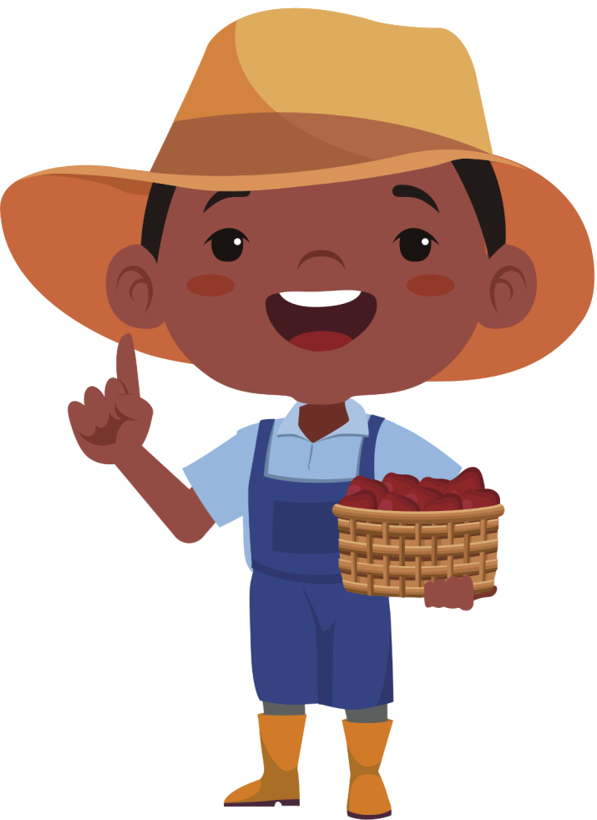



1. Chú chó trông như thế nào trong ngày đầu tiên về nhà bạn nhỏ?
Trong ngày đầu tiên về nhà bạn nhỏ, chú chó trông xinh tuyệt: lông trắng, khoang đen, đôi mắt tròn xoe và loáng ướt.

Slide 14
2. Chú chó được đặt tên là gì và biết làm những gì?
Chú chó được đặt tên là Cúp.
Chú cúp biết chui gầm giường lấy trái banh, đem chiếc khăn lau nhà, đưa hai chân trước lên bắt tay.

Slide 15
3. Em hãy nói về sở thích của chú chó.
Sở thích của chú chó thích nghe bạn nhỏ đọc truyện.

Slide 16

4. Tìm những chi tiết thể hiện tình cảm giữa bạn nhỏ và chú chó. Em nghĩ gì về tình cảm đó?
- Những chi tiết thể hiện tình cảm giữa bạn nhỏ và chú chó là:
Bạn nhỏ đọc truyện cho chú chó nghe
Mỗi khi bạn nhỏ đi học về, chú chó chạy vọt ra, chồm hai chân trước lên mừng rỡ
Bạn nhỏ cúi xuống vỗ về chú chó
Chú chó âu yếm dụi mõm vào chân bạn nhỏ
Bạn nhỏ và cúp ngày ngày quấn quýt bên nhau.
- Bạn nhỏ và chú chó giống như những người bạn thân thiết của nhau.

Slide 17





Nội dung chính của bài đọc là gì?
Vật nuôi trong nhà là những người bạn của chúng ta. Bài đọc nói về tình cảm thân thiết, gắn bó giữa bạn nhỏ và chú chó Cúp. Qua đó khuyên các em biết yêu quý vật nuôi trong nhà.

Slide 18





Slide 19
Bạn nhỏ trong nhà
Tôi vẫn nhớ ngày đầu tiên nhà tôi có một chú chó nhỏ. Buổi sáng hôm đó, tôi nghe tiếng cào khẽ vào cửa phòng. Mở cửa ra, tôi nhìn thấy một chú chó con. Nó tuyệt xinh: lông trắng, khoang đen, đôi mắt tròn xoe và loáng ướt. Nó rúc vào chân tôi, nức lên những tiếng khe khẽ trong cổ, cái đuôi bé xíu ngoáy tít, hệt như một đứa trẻ làm nũng mẹ.
Tôi đặt tên nó là Cúp. Tôi chưa dạy Cúp những chuyện tài giỏi như làm xiếc. Nhưng so với những chú chó bình thường khác, Cúp không thua kém gì. Cúp biết chui vào gầm giường lấy trái banh, đem cho tôi chiếc khăn lau nhà, đưa hai chân trước lên mỗi khi tôi chìa tay cho nó bắt. Cúp còn rất thích nghe tôi đọc truyện. Mỗi khi tôi đọc cho Cúp nghe, nó nằm khoanh tròn trên lòng tôi. Lúc tôi đọc xong, gấp sách lại, đã thấy cu cậu ngủ khò từ lúc nào.
Tôi và Cúp ngày ngày quấn quýt bên nhau. Mỗi khi tôi đi học về, Cúp chạy vọt ra, chồm hai chân trước lên mừng rỡ. Tôi cúi xuống vỗ về Cúp. Nó âu yếm dụi cái mõm ươn ướt, mềm mềm vào chân tôi.
(Theo Trần Đức Tiến)

Slide 20
Tiếng Việt
Đọc: Bạn nhỏ trong nhà.
IV. Luyện đọc mở rộng
1. Tìm đọc câu chuyện, bài văn, bài thơ, ... Về tình cảm của người thân trong gia đình và phiếu đọc sách theo mẫu.
PHIẾU ĐỌC SÁCH
Tên bài:.............. Tên tác giả: ................. Tên cuốn sách: ...................
Nhân vật em thích nhất: ... | Lí do em thích nhân vật: ...
Mức độ em yêu thích:

Slide 21
Tiếng Việt
Đọc: Bạn nhỏ trong nhà.
IV. Luyện đọc mở rộng: NẤU CƠM
Có một lần, bố tôi ốm nặng, nằm trên giường bệnh hơn nửa tháng rồi mà không tỉnh. Vào một buổi chiều, đột nhiên ông tỉnh lại. Khi ấy, miệng ông động đậy không ngừng. Mẹ tôi tiến sát lại gần, nói với bố: “Ông cứ từ từ nói, tôi vẫn nghe đây”.
Bố tôi yếu ớt thốt lên rằng: “Con gái sắp đi học về, bà đã nấu cơm chưa?”
Có những lúc con người ta không hề biết, được làm con của cha của mẹ là điều hạnh phúc biết bao nhiêu. Bất luận bản thân họ phải trải qua những gì, điều đầu tiên họ nghĩ đến luôn là “Con cái có khỏe không”. Tôi yêu bố tôi vô cùng.
Nguyễn Thị Lanh
2. Chia sẻ với bạn về nhân vật em thích nhất: Nhân vật đó làm gì? Nhân vật đó có gì thú vị? Em học hỏi đựơc điều gì ở nhân vật đó.

Slide 22

Trò chơi: ….
CHÀO CÁC EM!

Slide 23


Notes:
Thiết kế: Hương Thảo – tranthao121004@gmail.com

